Slide 1
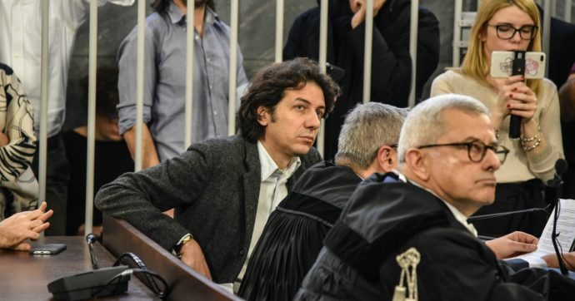
DJ Fabo e Marco Cappato
una legge
per il fine vita
la sentenza della Corte Costituzionale 25 SET 2019
la sentenza della Corte di Assise di Milano 23 DIC 2019
lesson by Civitas 2019

Slide 2
riferimenti al portale Civitas
questa presentazione è tratta liberamente dagli articoli apparsi su Civitas a firma di Matilde Botto e Enrico Verdolini
aiuto al suicidio, è legittimo?
la legge 219/17
casi analoghi
biodiritto: questioni controverse
come si usa questa presentazione?

Slide 3
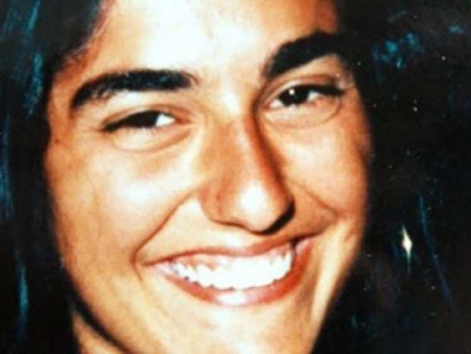
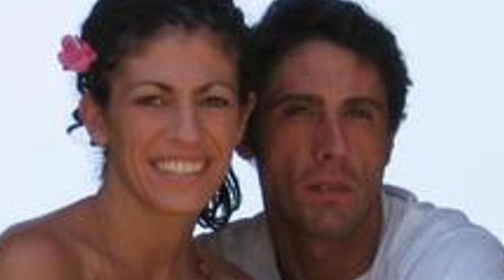
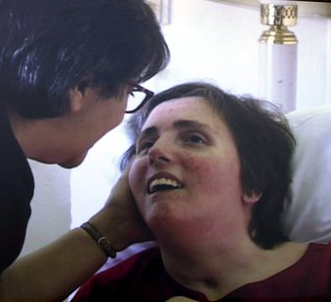
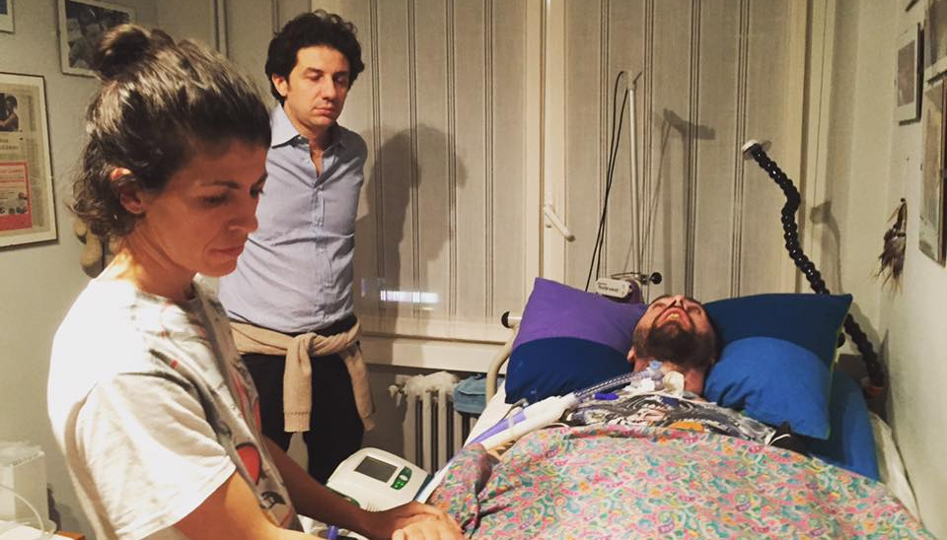
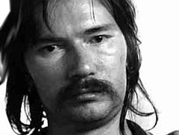
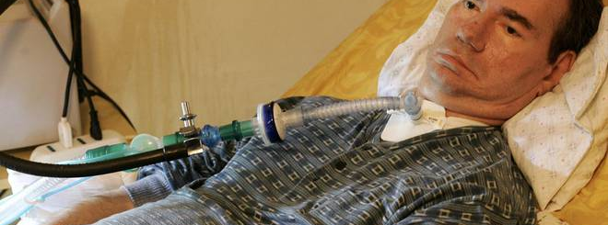
Dj Fabo ed altri casi analoghi
DJ Fabo
Piergiorgio Welby
Eluana Englaro
1

Slide 4
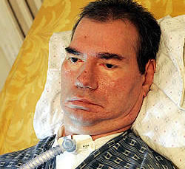
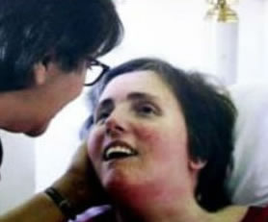
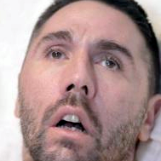
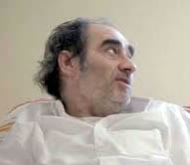
alcuni dei casi più significativi
2006: 20 dicembre (decesso)
Piergiorgio Welby, il paziente esercitò il diritto all'autodeterminazione e chiese il distacco del respiratore artificiale che lo teneva in vita. Questo comportò un’accusa di omicidio del consenziente (art. 579 c.p.) per il medico che aveva dato attuazione alla volontà di Welby. Il Tribunale di Roma, con la sentenza 2049 del 23 luglio 2007, dichiarò il non luogo a procedere nei confronti del medico, il quale aveva agito nell'adempimento di un dovere e, in virtù di ciò, non era sanzionabile (art. 51 c.p.)
2009: 9 febbraio (decesso)
Eluana Englaro, la paziente versava in condizione di stato vegetativo permanente e non le era possibile esprimere alcuna volontà. La sua situazione era totalmente irreversibile. La sentenza 21748 del 16 ottobre 2007 chiarì come il distacco dei macchinari che tenevano in vita Eluana fosse possibile a due condizioni: la prima era l’impossibilità di recuperare la situazione di salute originaria (stato irreversibile); la seconda era quella di ricostruire in modo univoco quella che avrebbe dovuto essere la volontà del paziente
2017: 27 febbraio (decesso)
A seguito di un incidente stradale, Fabiano Antoniani (Dj Fabo) era rimasto tetraplegico e affetto da cecità permanente. Non era stato possibile trovare cure in grado di migliorare la sua condizione. Nonostante tutto, Dj Fabo era pienamente lucido ed era in grado di manifestare liberamente la propria volontà. La legge avrebbe consentito a Dj Fabo di richiedere l’interruzione della respirazione artificiale ma, in tal modo, tuttavia, sarebbe intercorso un tempo troppo lungo fra il distacco dal respiratore e il decesso. Chiede aiuto a Marco Cappato e il 27 febbraio 2017 pone fine alla sua vita nella clinica svizzera Dignitas
2017: 13 aprile (decesso)
Davide Trentini. Tutti conoscono la storia di Dj Fabo in pochi, invece, conoscono la storia di Davide Trentini. Davide era malato di sclerosi multipla dal 1993. Aveva 53 anni e la sua vita, segnata da una salute progressivamente sempre più deficitaria, era diventata un calvario. Per questo ha contattato Marco Cappato e poi Mina Welby per conoscere le modalità e infine accedere alla morte volontaria in Svizzera. Cosa è successo? È partito dunque per la Svizzera con Mina dove ha avuto accesso alla cosiddetta morte volontaria il 13 aprile 2017.
4

Slide 5
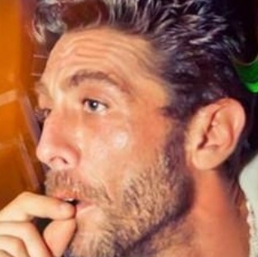
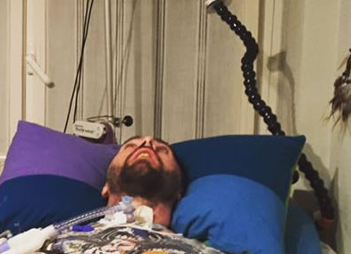
la scelta di DJ Fabo
se vuoi guarda il video
a seguito di un incidente stradale, Fabiano Antoniani (Dj Fabo) era rimasto tetraplegico e affetto da cecità permanente. Non era autonomo nella respirazione e nell'alimentazione. L’uomo era affetto in maniera ricorrente da acute sofferenze, contrazioni e spasmi, alleviabili esclusivamente con i sedativi. Non era stato possibile trovare cure in grado di migliorare la sua condizione. Nonostante tutto, Dj Fabo era pienamente lucido ed era in grado di manifestare liberamente la propria volontà.
la legge avrebbe consentito a Dj Fabo di richiedere l’interruzione della respirazione artificiale e di essere sedato fino al momento della morte. In tal modo, tuttavia, sarebbe intercorso un tempo troppo lungo fra il distacco dal respiratore e il decesso. Una condizione che Dj Fabo considerava incompatibile con la sua idea di dignità della vita oltre che causa di sofferenza per i propri cari. La sua volontà di non ricorrere a questa soluzione è stata ferma e determinata.(vedi legge 219/17)
maturata la propria convinzione profonda in merito al voler “morire subito”, Dj Fabo ha preso contatto con Marco Cappato , membro dei Radicali Italiani , che lo ha accompagnato presso la clinica svizzera Dignitas. Qui, Dj Fabo ha eseguito autonomamente il proprio suicidio assumendo il farmaco che provoca la morte immediata.
2

Slide 6
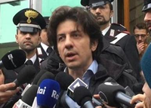
il ruolo di Marco Cappato
l’aver accompagnato Dj Fabo in Svizzera, al fine di favorire la realizzazione del suo intento suicidario, ha comportato che per Marco Cappato si aprisse.
un processo penale in Italia perché
Il codice penale italiano, all'articolo 580 , prevede il reato di istigazione o aiuto al suicidio: sulla base di questa norma, è stato avviato un giudizio penale nei confronti di Marco Cappato. Ma i giudici della Corte d’assise di Milano, chiamati a decidere sul caso, si sono fermati dinanzi al dubbio sulla costituzionalità di quella norma. Si sono cioè chiesti se essa non sia in contrasto con la Costituzione (se così fosse, non sarebbe applicabile). I giudici hanno dunque investito della questione l’organo cui spetta l’ultima parola in questi casi
la Corte Costituzionale

Slide 7
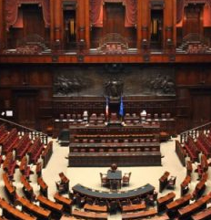
l’inerzia del Parlamento che non legifera
in un primo momento, di fronte alla delicatezza della decisione, la Corte Costituzionale ha chiesto al Parlamento di pronunciarsi, entro un anno, sul tema dell’aiuto al suicidio ed eventualmente riformare l’articolo 580 del codice penale

Slide 8
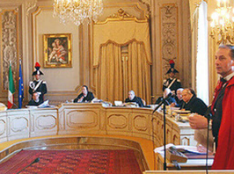
passato l’anno ….
passato invano l’anno fissato, nell'autunno 2019 la Corte Costituzionale ha emesso la propria sentenza. In essa ha ribadito, in primo luogo, che l’incriminazione dell’aiuto al suicidio non è, di per sé, in contrasto con la Costituzione ma è giustificata da esigenze di tutela del diritto alla vita, soprattutto delle persone più deboli e vulnerabili, individui che l’ordinamento vuole proteggere, evitando che una scelta definitiva ed estrema, come quella del suicidio, possa essere il frutto di una volontà “viziata” ed alterata a causa di interferenze di terzi soggetti.
Detto ciò, la Consulta ha dichiarato che l’art. 580 è costituzionalmente illegittimo nella parte in cui non esclude la punibilità del medico che, con modalità specifiche, agevola l’esecuzione del proposito di suicidio di un soggetto, nel caso in cui ricorrano quattro specifiche condizioni

Slide 9
le condizioni fissate dalla Consulta
La legge 219 del 2017 consente al paziente di decidere la sospensione dell’applicazione di particolari cure o trattamenti vitali, come l’idratazione e l’alimentazione forzata e, insieme, riconosce il diritto ad essere accompagnato alla morte con adeguata terapia del dolore. Cosa accade però in quelle situazioni in cui si applica la terapia del dolore ma il sopraggiungere della morte è distanziato nel tempo? E’ lecito in questo caso aiutare il paziente che lo richiede a morire rapidamente? La Corte doveva affrontare questo problema.
Nella sentenza, essa ha fissato alcune condizioni specifiche, in presenza delle quali è ammissibile l’aiuto al suicidio.
il paziente deve essere affetto da una patologia irreversibile;
la patologia comporta grave sofferenza fisica e/o psicologica, di natura intollerabile;
è presente una chiara ed espressa volontà del paziente
il mantenimento in vita della persona è possibile solo attraverso specifici mezzi di sostentamento vitale.

Slide 10
le conclusioni della Consulta
L'agevolazione al suicidio, specifica inoltre la Consulta, deve avvenire con specifiche modalità (il riferimento della Corte è alla procedura definita nella legge 219 del 2017 agli articoli 1 e 2).
Infine, la Corte evidenzia che tanto le c.d. quattro condizioni quanto le modalità̀ di esecuzione devono essere verificate da una struttura pubblica del servizio sanitario nazionale, previo parere del comitato etico territorialmente competente.
A queste condizioni, la Corte ha dichiarato illegittimo l’art. 580 c.p. in quanto contrastante con la Costituzione (articoli 2, 13 e 32, secondo comma, Costituzione).

Slide 11
Marco Cappato assolto
Marco Cappato, imputato a Milano per aver accompagnato nel 2017 Fabiano Antoniani a morire in una clinica in Svizzera, è stato assolto il 23 dicembre 2019, dalla Corte di Assise di Milano, dopo la menzionata pronuncia della Corte Costituzionale, con la formula
perché il fatto non sussiste
grazie a chi mi ha sostenuto in questo percorso che ha portato al riconoscimento del diritto di Fabiano di non soffrire più

Slide 12
cronologia degli eventi più salienti

Slide 13
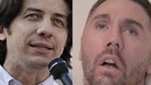
13 giugno 2014
Gennaio 2017
27 febbraio 2017
atto I
DJ Fabo ha un incidente
che lo rende tetraplegico e ceco in modo permanente
la legge avrebbe consentito
di richiedere l’interruzione
della respirazione artificiale
per Dj Fabo tempo troppo lungo e chiede aiuto a Marco Cappato
Dj Fabo da corso al suicidio
(clinica Dignitas - Svizzera)
10 luglio 2017
14 febbraio 2018
25 settembre 2019
atto II
Luigi Gargiulo, dispone l'imputazione coatta
per Cappato
Corte d'Assise di Milano chiede alla Consulta la valutazione della legittimità costituzionale
del reato di aiuto al suicidio
la Consulta, chiede un intervento del Parlamento per colmare un "vuoto legislativo" e rinvia il verdetto a settembre 2019
in attesa di un indispensabile intervento del legislatore, la Consulta ritiene non punibile ai sensi dell’articolo 580 del codice penale
atto finale
23 dicembre 2019
la corte d’Assise di Milano ha assolto Marco Cappato dall’accusa di aiuto al suicidio “perché il fatto non sussiste”
2

Slide 14
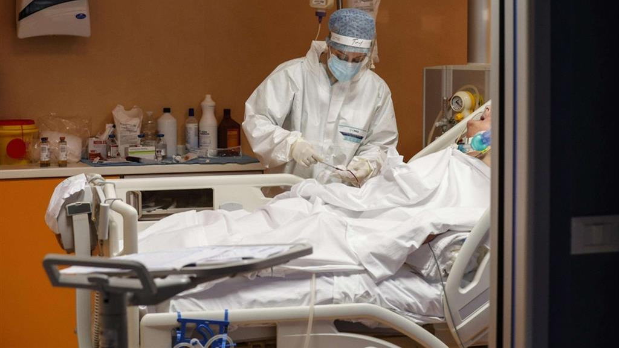
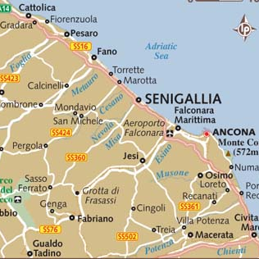
un evento recente molto importante
la prima volta che una persona
ha chiesto e ottenuto di poter ricorrere al suicidio medicalmente assistito in Italia

Slide 15
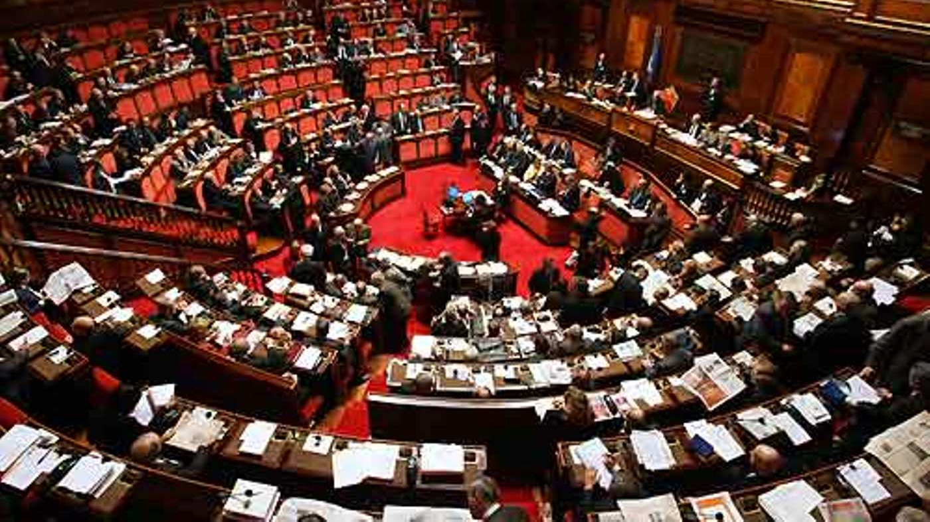
e il Parlamento? sempre in ritardo
nel mese di marzo 2022, la Camera ha dato semaforo verde alla legge sul fine vita con 253 voti a favore, 117 contrari e un'astensione. Ora la battaglia politica si sposta al Senato, dove il testo dovrà essere calendarizzato per il passaggio decisivo e dove continueranno a manifestarsi contrapposizioni nette

Slide 16
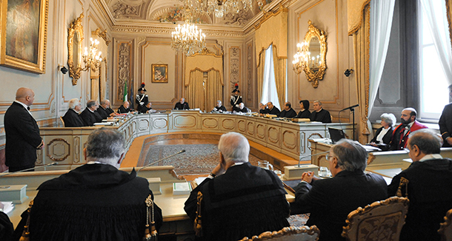
e la Corte Costituzionale? un referendum non pervenuto
nel frattempo, la Consulta aveva bocciato il quesito. I motivi della decisione possono sintetizzarsi nella constatazione per cui la vittoria del “sì” avrebbe creato un vuoto di tutela: le norme che sarebbero sopravvissute al referendum, infatti non sarebbero state sufficienti ad assicurare la tutela minima delle persone, soprattutto di quelle più vulnerabili e, in quanto tali più deboli e più esposte

Slide 17
un chiarimento lessicale
a volte si usano come sinonimi il termine eutanasia e suicidio medicalmente assistito
producono sì lo stesso risultato ma sono due azioni abbastanza diverse

Slide 18
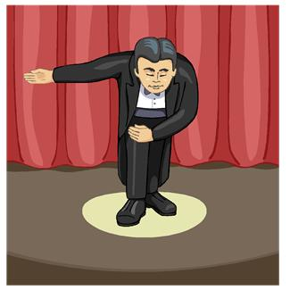
THE END
grazie per la vostra attenzione
riferimenti al portale Civitas
aiuto al suicidio, è legittimo?
la legge 219/17
casi analoghi
se vuoi commenta questo schema di lezione
biodiritto: questioni controverse

Slide 19
art. 580 del Codice Penale
Chiunque determina altri al suicidio o rafforza l'altrui proposito di suicidio, ovvero ne agevola in qualsiasi modo l'esecuzione (1), è punito, se il suicidio avviene, con la reclusione da cinque a dodici anni. Se il suicidio non avviene, è punito con la reclusione da uno a cinque anni, sempre che dal tentativo di suicidio derivi una lesione personale grave o gravissima [583]
Le pene sono aumentate [64] se la persona istigata o eccitata o aiutata si trova in una delle condizioni indicate nei numeri 1 e 2 dell'articolo precedente. Nondimeno, se la persona suddetta è minore degli anni quattordici o comunque è priva della capacità d'intendere o di volere [85], si applicano le disposizioni relative all'omicidio [575-577]
click in un punto qualunque dello schermo per uscire

Slide 20
come si usa questo PowerPoint?
questo PowerPoint è abbastanza semplice da usare nel senso che usa i normali effetti resi disponibili dal prodotto PPT, salvo alcune indicazioni che nel prosieguo possono essere utili. non è coperto da copyright e può essere usato liberamente sia nel suo formato originale che modificato da chi deve tenere un lezione
se volete inviarci eventuali personalizzazioni ve ne saremmo grati e se ritenute importanti potrebbero essere inserite nello schema
click in un punto qualunque dello schermo per uscire
questo simbolo (fumetto) di norma contiene un link esterno a un punto della rete che può essere un articolo di Civitas o un riferimento ad un qualunque altro sito; in certi casi può essere una sub presentazione le cui slide sono posizionate al termine dopo la slide Fine; lo stesso ragionamento vale per testi sotto lineati
testo
3
il prodotto presenta alcune animazioni, nel senso che una specifica slide è composta da sezioni diverse che si attivano con un click del mouse; il numero riportato, in basso a destra della slide, indica il numero di sezioni e quindi il numero di click che dovrete usare; se non amate le Animazioni, entrate nel menu Animazioni, Riquadro Animazione, a questo punto potete eliminarle
il simbolo della telecamera contiene in genere un link ad un filmato YouTube, in questa presentazione ne esiste uno solo, fate attenzione perché le immagini sono un po’ forti e per certi versi crudeli; prima di mostralo ai vostri studenti guardatelo e decidete
quando aprite il file che contiene la lezione, il PowerPoint è in modalità progettazione, per attivare la presentazione utilizzate il simbolo in basso a destra
quando appare questo simbolo (di norma alla fine) con un click venite reindirizzati ad una pagina del sito che permette di esprimere un commento, se avete tempo fatelo, siamo attrezzati ad imparare anche dalle critiche (o almeno ci proviamo)
sei in una sub-presentazione per uscire e tornare al punto precedente click in un punto qualunque dello schermo

Slide 21
che cosa sono le sub-presentazioni?
a volte scorrendo le presentazione potete trovare delle frasi sottolineate
che cosa significa? non è come è logico pensare che si voglia mettere in evidenza la frase stessa
sta invece ad indicare che esiste qualche cosa che si attiverà al vostro click sulla frase evidenziata
che cosa c’è dunque dietro ad una frase sottolineata e al click?
ci possono essere diverse azioni ma le più frequenti sono
attivare un sito internet
vedere un video su YouTube (che è la stessa cosa)
attivare una presentazione personalizzata (sub-presentazione)
che cosa una presentazione personalizzata?
come si attiva?
è un insieme di slide, ma può essere anche una sola
con un click sulla frase sottolineata
come se ne esce?
a che cosa serve?
di norma quando la sub presentazione è terminata, all’ultimo click ritorna al punto che l’ha attivata, lo stesso effetto si ottiene con il tasto ESC, anche prima della fine della presentazione
può servire spiegare un termine complesso, la cui descrizione è tropo lunga per essere inserita nella slide che si sta guardando
ma può servire, in casi di presentazioni molto complesse, a spezzare la presentazione in sub-presentazioni che possono essere attivate (o anche no) quando la persona che usa il PPT lo decide e in un ordine arbitrario

